Slide 1


SQL & Power BI Solution
Toys and Models
Notes:
1

Slide 2


Exploration et recommandations
Base de donnée existante
Tableau de bord dynamique hebdomadaire
Prise de décision
Vue d’ensemble
Création de tableau de bord dynamique actualisable quotidiennement
2

Slide 3







Organigramme
Equipe projet au service de vos données
RAMI GAALOUL
CEO
YANN FLOQUET
Assistant exécutif
PEDRO RICARDO Ressources Humaines
FABIANO TARANTINO Ventes
GUILLAUME MORANGE Ventes
LANCELOT GAUTHIER
Logistique
BENJAMIN CARACO Finance
3
Notes:
3

Slide 4





Notre promesse
Transformer vos données en décisions stratégiques
Expertise en analyse de données
Visualisations interactives, dynamique et en temps réel
Solutions personnalisées
Amélioration continue
Support et formation
4
Notes:
Notre mission est de vous aider à déchiffrer ces histoires pour prendre des décisions éclairées et optimiser vos performances.
4

Slide 5

Présentation visuels Power BI
5
Notes:
5

Slide 6

Conclusion
6
Notes:
6

Slide 7
Recommandations
Maximiser les gains, diminuer les risques
Ressources humaines | Ventes | Logistique | Finance
Analyser les performances commerciales | Renforcer « classic cars » | Anticiper l’écoulement des stocks | Revoir la limite de crédit des clients dormants
Attribuer les clients sans représentant commercial | Gérer volatilité & performance | Répartir les stocks par pays | Fidéliser le top 5 des clients
Evaluer le besoin de représentant commercial par région | Atténuer le risque client | Etudier les commandes en attente | Ajouter numéro de commande lors des paiements
Analyser la situation au Japon | Poursuivre le travail marketing avant les fêtes
7
Notes:
7

Slide 8
Pour aller plus loin
Ajuster les tableaux de bord interactifs avec vos retours
Approfondir l’analyse et identifier les causes racines
Création de graphique corrélations/causalités
Développer des modèles prédictifs et améliorer les prévisions
Explorer les revenus pendant les mois creux
Segmenter les données
Soutenir la mise en œuvre et former vos équipes
8
Notes:
8

Slide 9

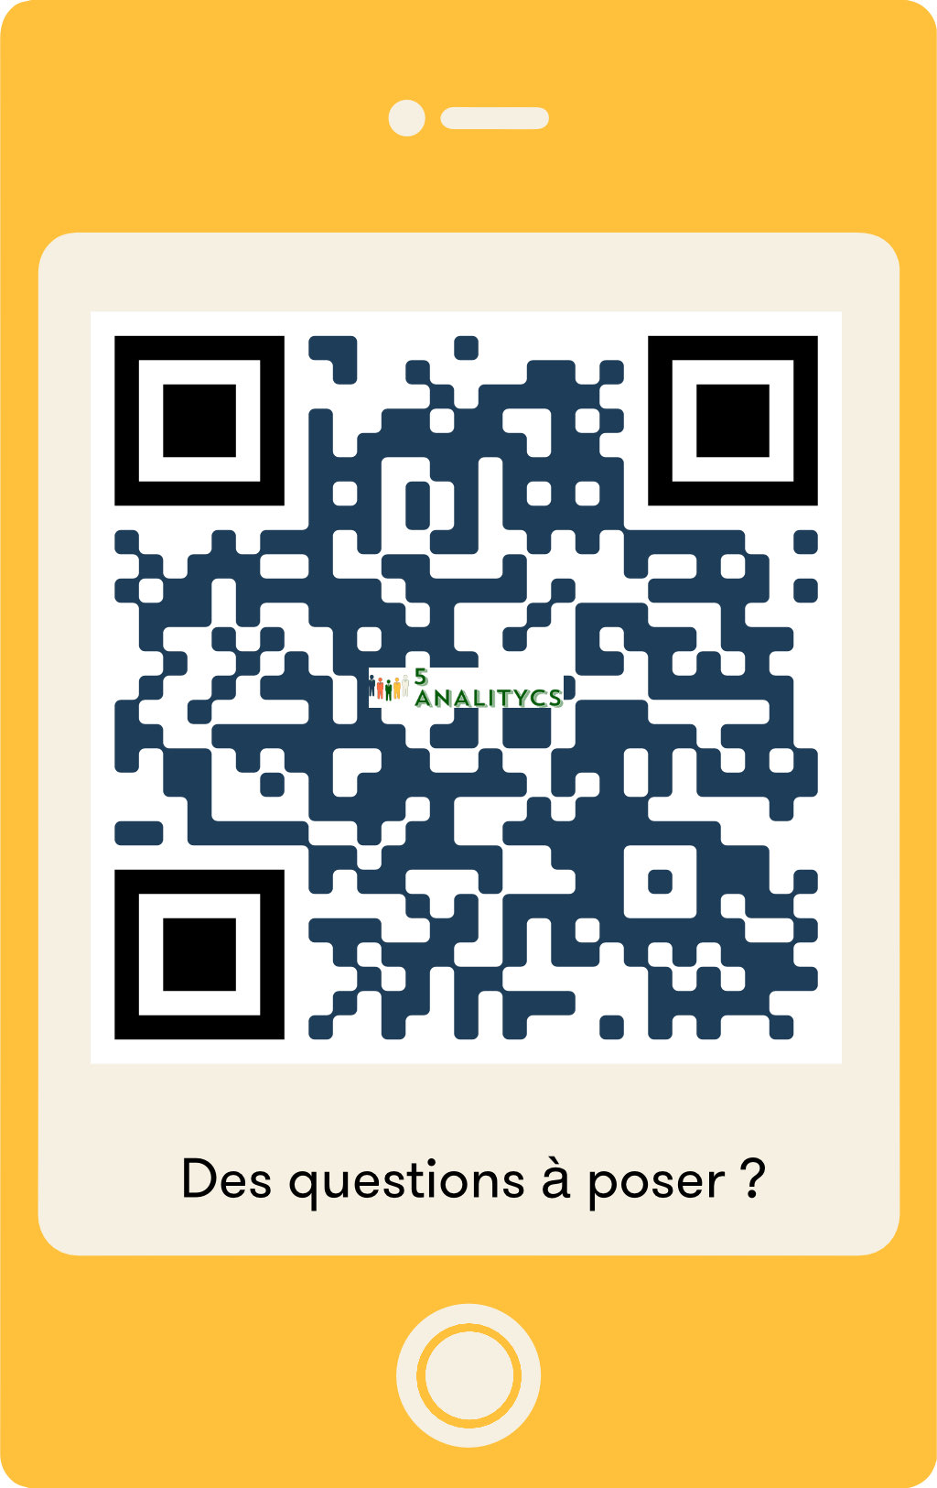




Merci de votre attention
5analitycs
+33 7 77 77 77 77
contact@5analitycs.com
www.5analitycs.com
9
Notes:
9

